Slide 1
HN23_FRF_EMB_07 MOCK_C_GROUP_2
and mentor:
Teacher: Nguyen Van Nghia
Mentor: Nguyen Duc Ban

Slide 2
01
INTRODUCTION

Slide 3
TABLE OF CONTENTS
01
INTRODUCTION
02
OVERREVIEW
03
PROGRAMMING LAYER
04
ENDING
About our team and our program
About Fat-file
About our program
Thank you for watching!!!

Slide 4
OUR TEAM
Tran Dinh Bien
Nguyen Duc Tung
Le Van Duong
Nguyen Van Tuan
Team Leader

Slide 5
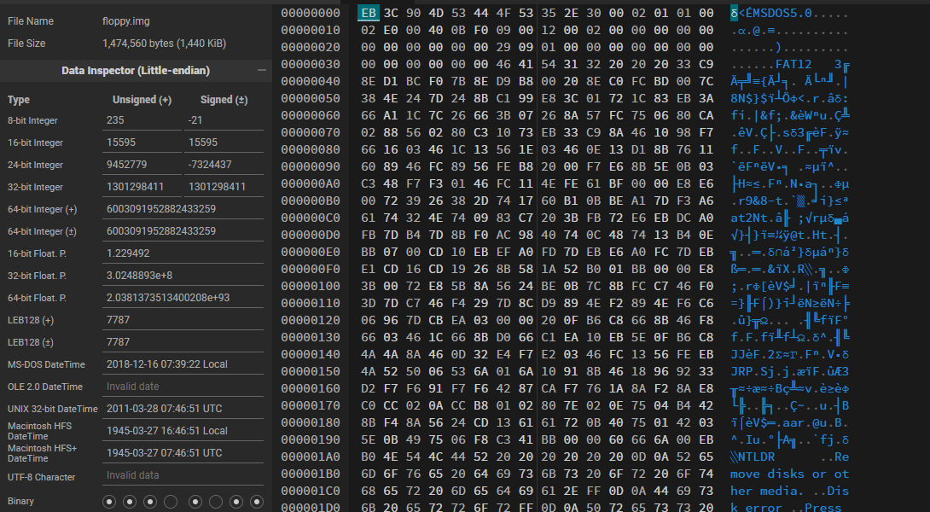
ABSTRACT
Our program will perform the function of reading FAT-FILE, specifically FAT-12 and displaying the content of that file on the command screen.

Slide 6
02
OVERVIEW
ABOUT FAT-FILE

Slide 7
WHAT IS FAT – File ?

Slide 8
The FAT file is
The FAT file system (File Allocation Table) is heavily based on the file map model in terms of its on-disk layout.
This file system was used on all versions of MS-DOS and PC-DOS, and on early versions of Windows .
It is a reasonably simple, reasonably robust file system.
Notes:
-FAT là viết tắt của File Allocation Table – bảng phân bổ tệp, FAT là một phương pháp theo dõi nội dung của ổ cứng được sử dụng bởi các hệ điều hành ban đầu của Microsoft -Đĩa mềm và đĩa cứng nhỏ thường sử dụng phiên bản 12 bit, phiên bản này đã được thay thế bằng phiên bản 16 bit khi đĩa cứng ngày càng lớn hơn. Đến lượt phiên bản này đã được thay thế bằng phiên bản 32 bit vì ổ đĩa ngày càng trở nên lớn hơn.
-FAT12 là bảng phân bổ tệp sử dụng hệ nhị phân 12 bit được lấy từ FAT8. Một ổ cứng được định dạng bằng FAT12 có thể sử dụng tối đa kích thước ổ đĩa khoảng 16,736,256 và ngày nay không còn được sử dụng nữa.
-FAT sử dụng hệ thống nhị phân 16 bit . Được sử dụng với Windows 3.x đến Windows 95. -FAT32 là bảng phân bổ tệp nâng cao sử dụng hệ thống nhị phân 28 bit, lần đầu tiên được sử dụng trong Windows 95 OSR2 và Windows 98, giúp tiết kiệm dung lượng đĩa bằng cách sử dụng 4 k cluster.

Slide 9
FAT – file Overreview
Boot Block
File Allocation Table
Root Directory
File data area
Any disk is made up of surfaces (one for each head), tracks and sectors.
we can consider a disk as a simple storage area made up just of a number of
sectors (index start by 0).
All blocks are the same size, 512 bytes, on practically all FAT file systems.
The FAT file system actually works in allocation units, not blocks.
DISK FORMAT – BASIC LAYOUT
Notes:
Tuy nhiên, các đĩa lớn có thể có quá nhiều block để tạo sự thoải mái, vì vậy các block đôi khi được nhóm lại với nhau theo cặp (hoặc bốn và tám, v.v...); mỗi nhóm như vậy được gọi là đơn vị phân bổ.

Slide 10
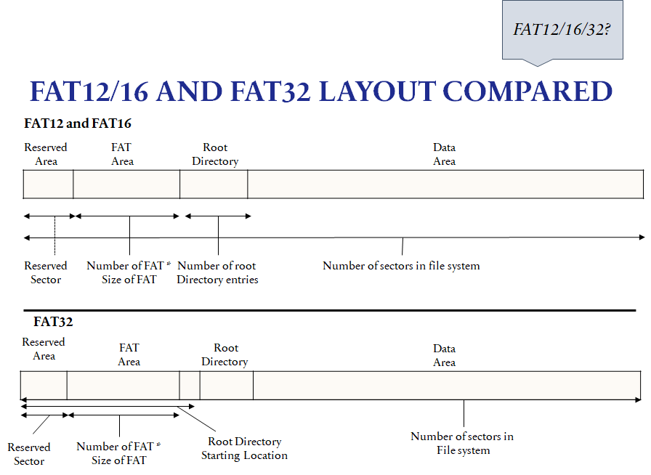
FAT 12/16 AND FAT32 LAYOUT COMPARED
Notes:
Reserved Area: sẽ chứa thông tin về volume
FAT Area: Thông tin về trạng thái của các cluster trong vùng Data
Root Directory: tổ chức các tập tin trên volume
Data Area: vùng dữ liệu

Slide 11
FAT – file overreview
01
02
03
04
VENUS
MARS
MERCURY
JUPITER
Venus has a beautiful name, but it’s hot
Despite being red, Mars is a very
cold place
Mercury is the closest planet to the Sun
Jupiter is a gas giant and the biggest planet

Slide 12
FAT Cluster and Sector
Notes:
The boot sector exists at sector 0 on the disk and contains the basic disk geometry, which is the set of information needed by the operating system to use the disk correctly. Whenever the disk is used, the information from the boot sector is read and any needed information is extracted from it. The boot sector on a DOS formatted floppy is a sequence of bytes that looks as follows:

Slide 13
TIMELINE
14.11
16.11
18.11
Received Mock project and learn the basic theories
Mars is actually a cold place. It’s full of iron oxide dust
Jupiter is a gas giant and the biggest planet in the Solar System
23.11
25.11
28.11
Saturn is a gas giant. It’s composed mostly of hydrogen and helium
Neptune is the farthest planet from the Sun and the fourth-largest
Venus has a beautiful name, but also very high temperatures

Slide 14
THANKS!
Do you have any questions?
yoursemail@freepik.com
+91 620 421 838
yourcompany.com
Please keep this slide for attribution

Slide 15
Reference
http://www.c-jump.com/CIS24/Slides/FAT/FAT.html
http://www.tavi.co.uk/phobos/fat.html
https://en.wikipedia.org/wiki/Design_of_the_FAT_file_system

